Slide 1

Clasificare binară
Metoda CMMP
Lascu Mihnea Gabriel
Sanda Rareș Cristian
323AC

Slide 2

Formularea problemei:
Problema aleasa este realizarea si implementarea unui cod, folosind caractersitica Hog si alte metode pentru a verifica daca un bec este sau nu aprins.
Primii pasi in rezolvarea problemei:
Crearea unei baze de date ce consta in poze cu becul aprins si stins
Aplicarea unui filtru alb-negru
Binarizarea imaginilor alb-negru
Aplicarea caracteristicii HOG
Afisam metoda in sens CMMP
Afisam pozele si testam clasificatorul

Slide 3
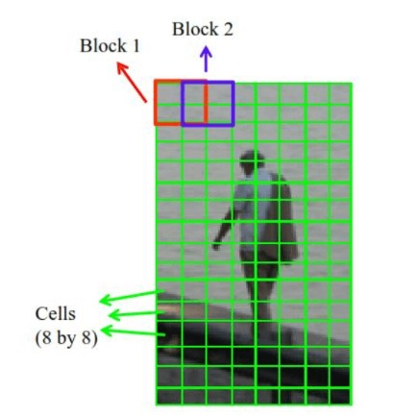
Descrierea pasilor
Primul pas a constat in construirea unei baze de date ce este formata din poze cu doua tipuri diferite de becuri. Un numar de 40 de poze cu becul aprins si 40 cu becul stins pentru fiecare tip.
Urmatorul pas a fost aplicarea unui filtru alb-negru peste pozele modificate la o dimensiune de 24 x 24.
Dupa aplicarea filtrului alb-negru pozele au fost binarizate.
Apoi am aplicat caracteristica HOG cu o fereastra de 8 x 8, datele rezultate in urma aplicarii caracteristicii au fost stocate intr-un vector.
Se testeaza clasificatorul, atribuind o valoare prezisa.(Negativ- stins, Pozitiv-aprins).

Slide 4


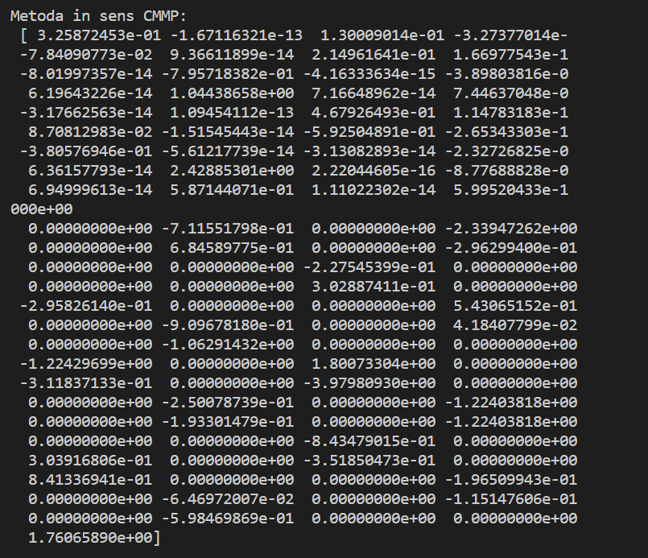
Metoda in sens CMMP

Slide 5
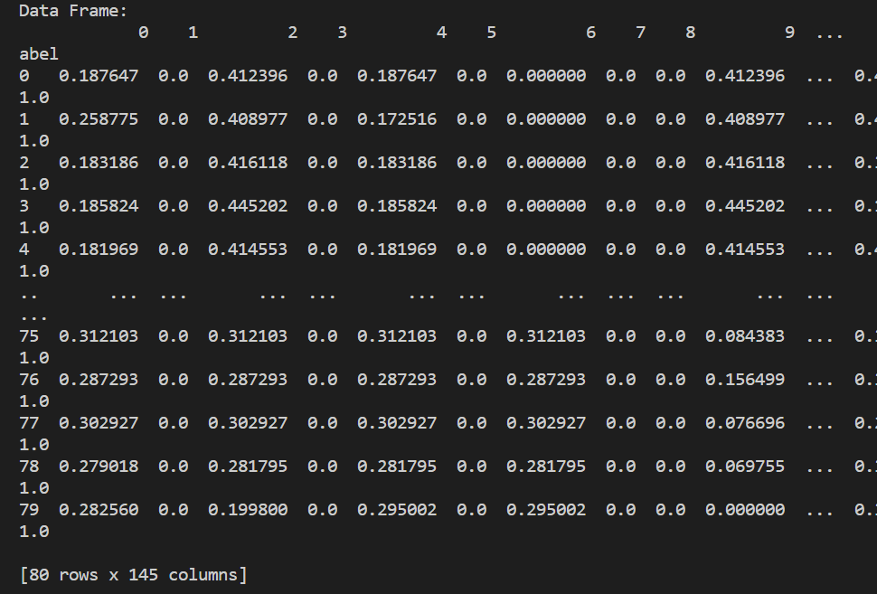
Vectorul de caracteristici

Slide 6
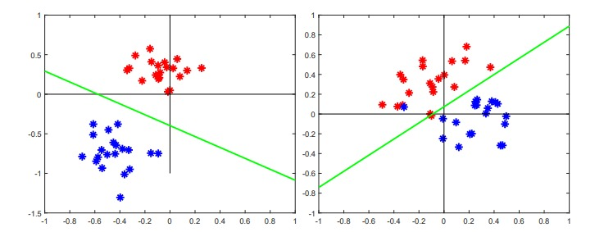

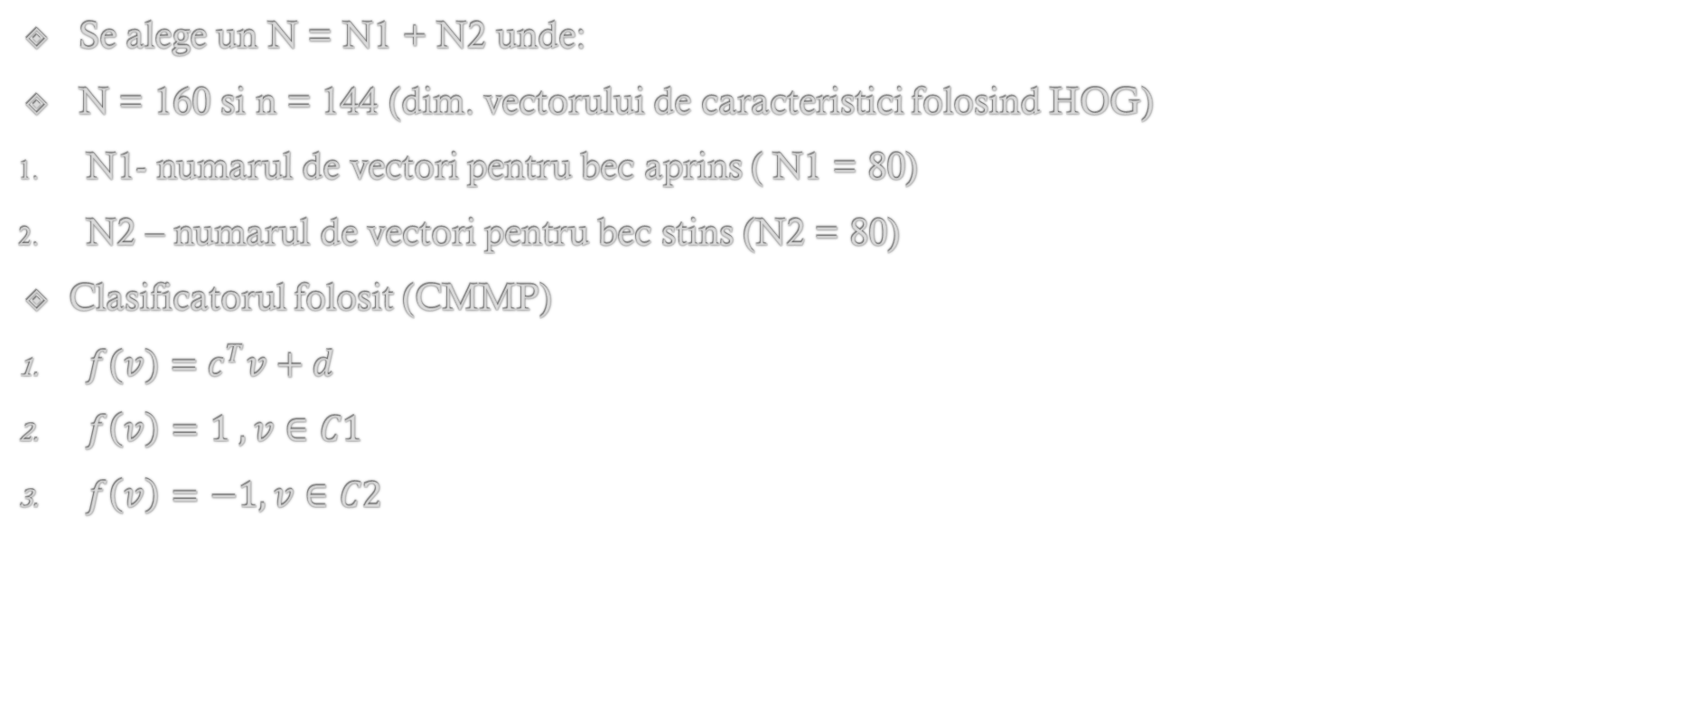
Clasificare date
Se alege un N = N1 + N2 unde:
N = 160 si n = 144 (dim. vectorului de caracteristici folosind HOG)
N1- numarul de vectori pentru bec aprins ( N1 = 80)
N2 – numarul de vectori pentru bec stins (N2 = 80)
Clasificatorul folosit (CMMP)
$f(v)$ $=$ $c^{T}v+d$
$f\left(v\right)=1 ,v∈C1$
$f\left(v\right)=−1, v∈C2$
$v$ este semnal de antrenare, iar c si d sunt parametrii necunoscuti ai functiei.

Slide 7
